Slide 1
МБДОУ «Ишлейский детский сад «Буратино»
Использование средств русского фольклора для развития коммуникативных способностей детей
Подготовила воспитатель Яруткина н.н.
Ишлеи, 2017г.

Slide 2
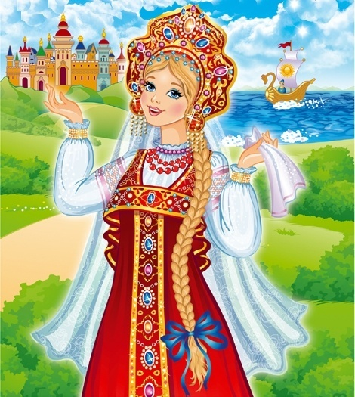
Фольклор – от англ. Folk-lore – «народная мудрость» – народное творчество, чаще всего устное. Художественная, коллективная, творческая деятельность народа, отражающая его жизнь, воззрения, идеалы, принципы; создаваемые народом и бытующие в народных массах поэзия, народная музыка, театр, танец, архитектура, изобразительное и декоративно- прикладное искусство.

Slide 3
Малые фольклорные жанры. 1. Колыбельная песня. 2. Пестушка. 3. Потешка. 4. Прибаутка. 5. Пословицы и поговорки. 6. Игра. 7. Закличка. 8. Считалка. 9. Скороговорка. 10.Загадка. 11. Дразнилка

Slide 4
Принципы работы с малыми формами фольклора:
учёт возрастных особенностей;
интеграция;
максимальное использование развивающего потенциала;
активное включение в деятельность всех детей.

Slide 5
Влияние фольклора на развитие речи детей: -обогащение словаря; -развитие звуковой культуры речи; -развитие грамматического строя речи; -развитие фонематического слуха; -развитие артикуляционного аппарата; -развитие связной речи.

Slide 6
Малые жанры фольклора развивают и обогащают словарь. Дети усваивают знания о близком им окружающем мире: предметы обихода, домашние животные.

Slide 7
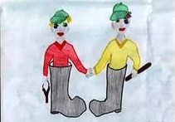
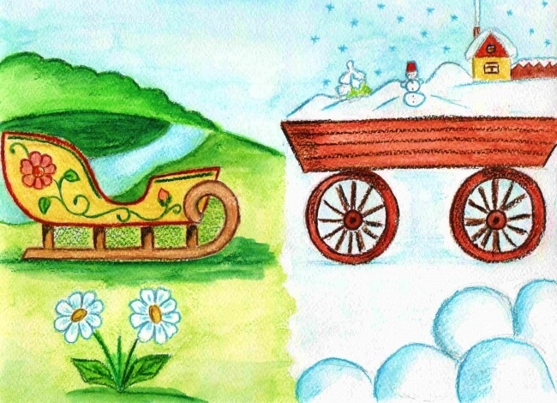
Пословицы и поговорки помогают детям чётко и лаконично выражать свои мысли, красочно описывать предметы и явления, творчески употреблять слово.
Работа с пословицами и поговорками постепенно усложняется от понимания значения выражения до составления рассказа по нему, рисунка.

Slide 8
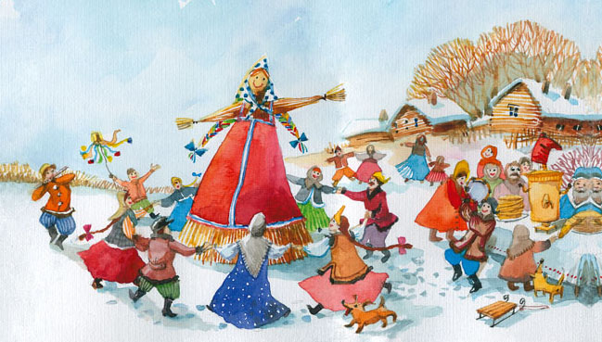
Звуковая культура речи это не только правильное звукопроизношение, но и умение регулировать темп, громкость, дыхание. Следовательно, целесообразно обращение к таким жанрам фольклора, как заклички, колыбельные, скороговорки.

Slide 9
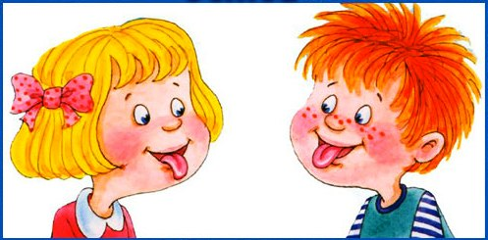
Актуальной задачей речевого развития в старшем дошкольном возрасте является и выработка дикции.

Slide 10
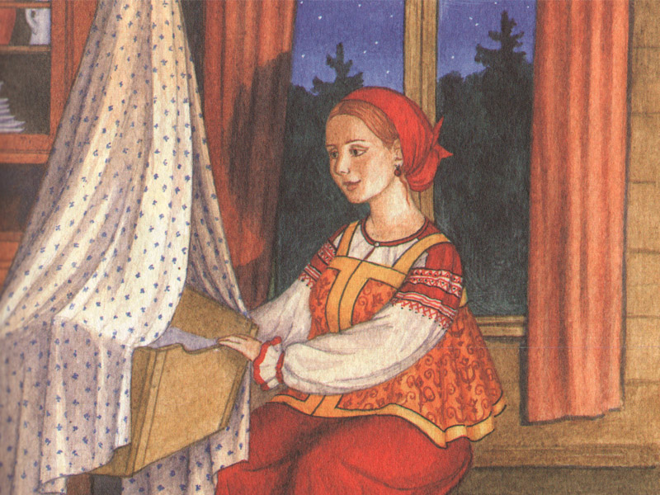
Колыбельные песни позволяют запоминать слова и формы слов, словосочетания, осваивать лексическую сторону речи.
Невзирая на небольшой объем, колыбельная песня таит в себе неисчерпаемый источник воспитательных и образовательных возможностей.

Slide 11
Спасибо за внимание!

